Slide 1



Ganz schön Heiß!
Sommer in Sachsen
Notes:
In den Notizen sind im Wesentlichen die Verweise auf Arbeitsblätter und weiterführende Materialien eingefügt.
Die gesamte Einheit umfass 4 Unterrichtsstunden und ist für die Klassenstufen 5 bis 7 optimiert.

Slide 2
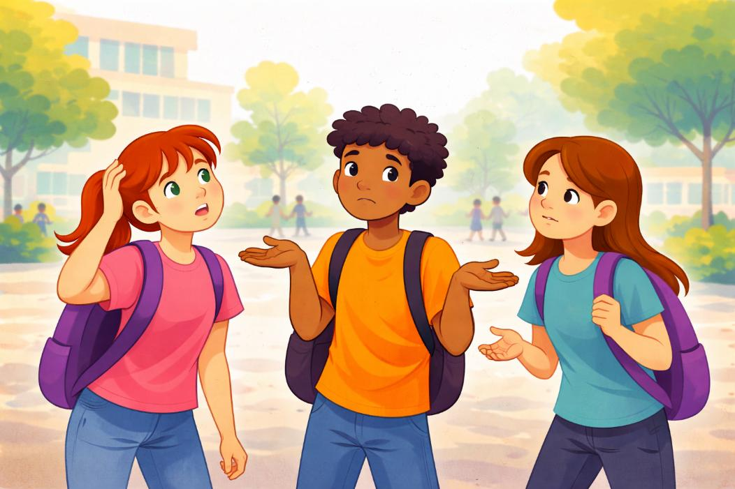
Der Tag nach den Sommerferien
Quelle: Illustration erstellt mit KI (ChatGPT, chat.openai.com, April 2026)
Notes:
Bild: KI-generiert mithilfe von chat.openai.com
Es ist der erste Schultag nach den Sommerferien. In der Pause treffen sich Lina, Jonas und Mila auf dem Schulhof. „Boah, war das ein heißer Sommer!“, stöhnt Lina und wedelt sich mit dem Heft Luft zu. „Bei uns in Dresden hatten wir gefühlt jeden Tag über 30 Grad. Ich war ständig im Freibad.“ Jonas schüttelt den Kopf. „Echt? Bei mir in den Ferien war das ganz anders. Wir hatten zwar warme Tage, aber so richtig heiß war es nur ein paar Mal. Ich musste sogar manchmal eine Jacke mitnehmen.“ Mila schaut überrascht zwischen den beiden hin und her. „Wie kann das sein? Wir wohnen doch alle in Sachsen!“ Die drei rätseln weiter darüber, warum sie so unterschiedliche Sommer erlebt hatten – und das, obwohl sie im selben Bundesland wohnen..
„Habt ihr eine Idee, woran das liegen könnte?“, fragt Mila schließlich.

Slide 3
Der Tag nach den Sommerferien
Vermutungen
Notes:
Aufgabe: Stellt Vermutungen an, warum es zu den Unterschieden kommt. (an der Tafel sammeln)

Slide 4
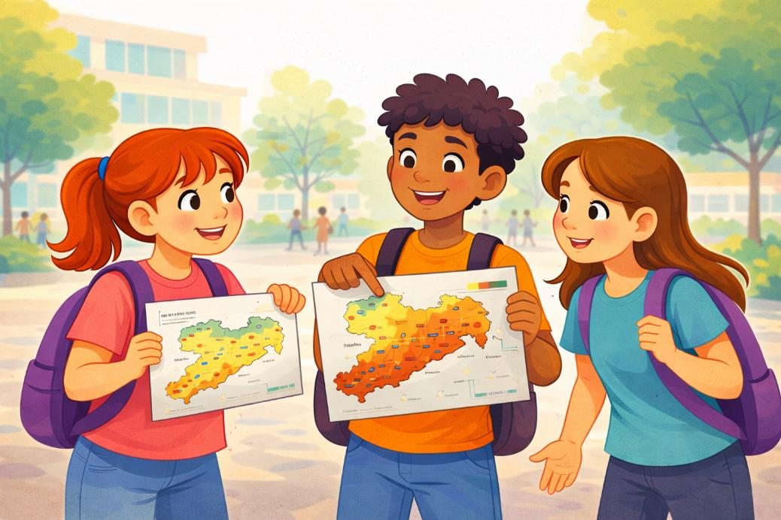
Warum ist der Sommer in Sachsen nicht überall gleich?
Quelle: Illustration erstellt mit KI (ChatGPT, chat.openai.com, April 2026)
Notes:
Bild: KI-generiert mithilfe von chat.openai.com
Am nächsten Tag treffen sich die Drei wieder. Lina hat eine Karte dabei und Jonas hat ebenfalls eine mitgebracht. „Ich hab’s gefunden!“, ruft Jonas stolz. „Guckt mal – hier sieht man die Anzahl der Sommertage für verschiedene Orte in Sachsen.“
Sie vergleichen ihre Ferienorte auf Jonas’ Karte und plötzlich wird alles klar...

Slide 5

Warum ist der Sommer in Sachsen nicht überall gleich?
Aufgabe:
Werte in Einzelarbeit die thematische Karte aus. Nutzt die thematische Karte und euer detektivisches Geschick! Folgt den Schritten der Fallakte, um eine Antwort zu finden.
Vergleicht gemeinsam Eure Auswertung mit den Vermutungen!
Ihr erhaltet anschließend eine weitere Karte. Wertet diese ebenfalls aus
und vergleicht die Karten miteinander.
Beschreibt, inwiefern sich die Anzahl der Sommertage in Sachsen verändert hat.
Notes:
Arbeitsblätter: SommerInSachsen_Fallakte_Auswertung-Karten.pdf
Für Frage 1: Seiten 1-3
Für Frage 2: Seiten 4-5

Slide 6
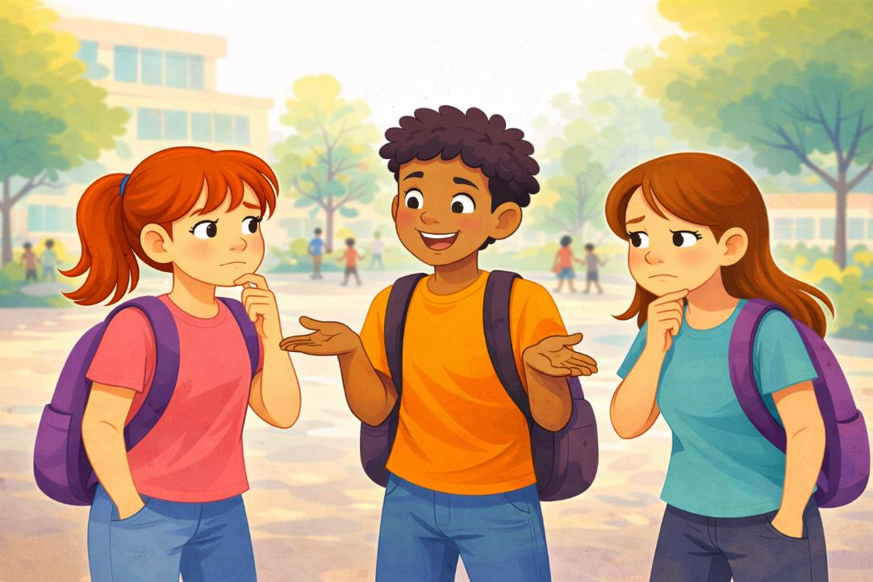
Wie sieht es bei uns aus?
Quelle: Illustration erstellt mit KI (ChatGPT, chat.openai.com, April 2026)
Notes:
Bild: KI-generiert mithilfe von chat.openai.com
„Wenn es immer mehr Sommertage gibt…“, überlegt Lina, „… dann gibt es doch bestimmt mehr Tage hitzefrei, oder?“ „Hitzefrei wäre megacool!“, ruft Jonas begeistert. „Dann würden wir mehr im Freibad rumhängen!“
Doch Mila schüttelt den Kopf. „Schon, aber… meine kleine Schwester verträgt die Hitze nicht so gut. Sie kriegt schnell Kopfschmerzen. Und im Zoo hatten sie Sorgen um manche Tiere, besonders die, die eigentlich aus kälteren Regionen kommen.“
Die drei werden plötzlich nachdenklich.
„Vielleicht sollten wir mal zusammentragen, was gut und was schlecht daran ist, wenn es immer mehr Sommertage gibt“, schlägt Lina vor.

Slide 7
Wie sieht es bei uns Aus?
Mehr Sommertage ..
Vorteile?
Nachteile?
Notes:
Aufgabe: Nennt Vor- und Nachteile einer höheren Anzahl von Sommertagen.

Slide 8

Wie sieht es bei uns aus?
Aufgabe:
Da ihr durch euer Wissen in der ersten Fallakte eure Fähigkeiten als Detektive unter
Beweis stellen konnte, werdet ihr erneut zur Hilfe herangezogen.
Findet euch in Detektivteams zusammen.
Begebt euch auf Spurensuche und untersucht euer Schulgelände.
Untersucht Auswirkungen, die höhere Temperaturen auf den Menschen und die Natur haben.
Notes:
Arbeitsblätter: SommerInSachsen_Fallakte_Auswirkung-von-Hitze.pdf

Slide 9
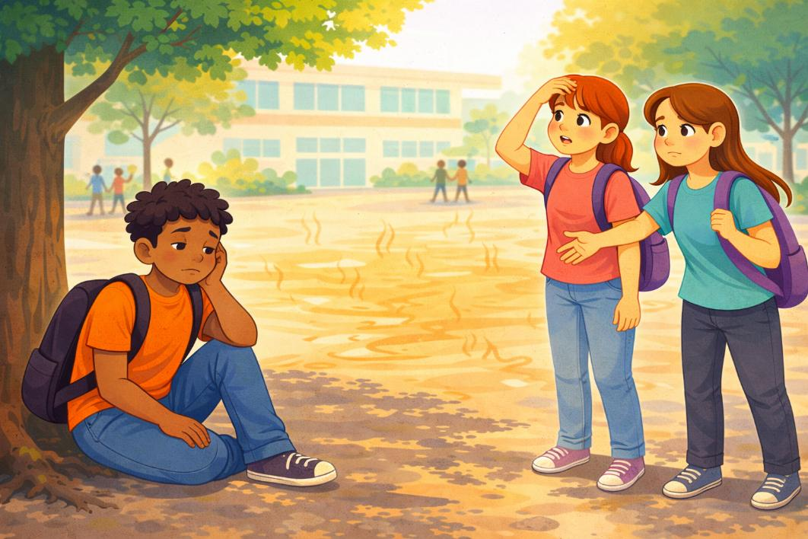
So können wir uns anpassen!
Quelle: Illustration erstellt mit KI (ChatGPT, chat.openai.com, April 2026)
Notes:
Bild: KI-generiert mithilfe von chat.openai.com
Am Nachmittag treffen sich die drei erneut in der Pause auf dem Schulhof. Jonas setzt sich in den Schatten eines großen Baums und seufzt. „Schon verrückt… mehr Sommertage bedeuten zwar Badewetter, aber auch ganz schön viele Probleme: Die Pflanzen im Garten meiner Oma sind fast vertrocknet.“
Mila zeigt auf den aufgeheizten Schulhof. „Und hier – der Boden ist so heiß, dass man kaum drüberlaufen kann. Unsere Schule bräuchte echt mehr Schatten.“
Lina strahlt plötzlich. „Dann lasst uns doch überlegen, wie unser Schulhof cooler – also im wahrsten Sinne ‚kühler‘ – werden kann!“

Slide 10
So können wir uns anpassen!
Aufgabe “Mein Perfekter Schulhof”
Gestaltet eine Skizze für euren Schulhof, sodass er auch bei hohen Temperaturen für alle gut zu nutzen ist. Lasst eurer Kreativität freien Lauf.
Wichtig: Bedenkt auch die Faktoren, die die Temperatur beeinflussen können.
Notes:
Arbeitsblätter: SommerInSachsen_Schulhofgestaltung.pdf
Aufgabe für Auswertung:
Präsentiert Eure Pläne im Gallery Walk und verteilt die Klebepunkte an den
Ideen, die Euch besonders gut gefallen.

Slide 11
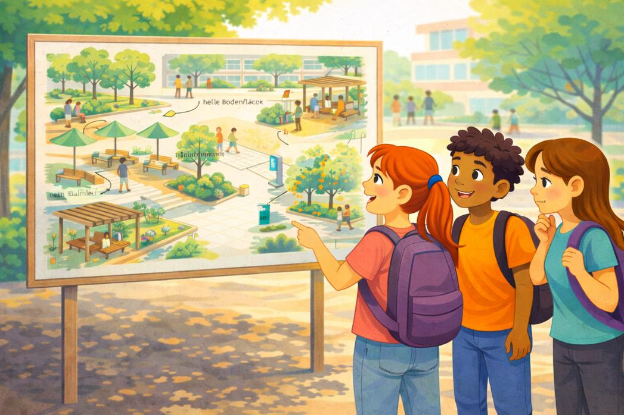
So machen wir es!
Quelle: Illustration erstellt mit KI (ChatGPT, chat.openai.com, April 2026)
Notes:
Bild: KI-generiert mithilfe von chat.openai.com
Arbeitsblätter: SommerInSachsen_Reflexionsimpulse.pdf
Abschluss:
Ein paar Tage später betrachten die drei Freunde die fertigen Pläne ihrer Klasse. Es gab Ideen für Schattenplätze, mehr Bäume, helle Bodenflächen, Trinkwasserstellen und schattige Aufenthaltsbereiche.
„Wow“, sagt Mila beeindruckt. „Wenn wir das wirklich umsetzen könnten, wäre unser Schulhof viel angenehmer im Sommer.“ Jonas nickt. „Vielleicht können wir ja sogar der Schulleitung zeigen, was wir uns überlegt haben!“
Lina ergänzt: „Ganz schön heiß war der Sommer – aber wir wissen jetzt, wie man damit umgehen kann.“

Slide 12
Noch Fragen?
erstellt durch die Professur für Geographische Bildung, TU Dresden im Auftrag des Sächsischen Landesamts für Umwelt, Landwirtschaft und Geologie (LfULG).

